Slide 1
第四周作业

Slide 2
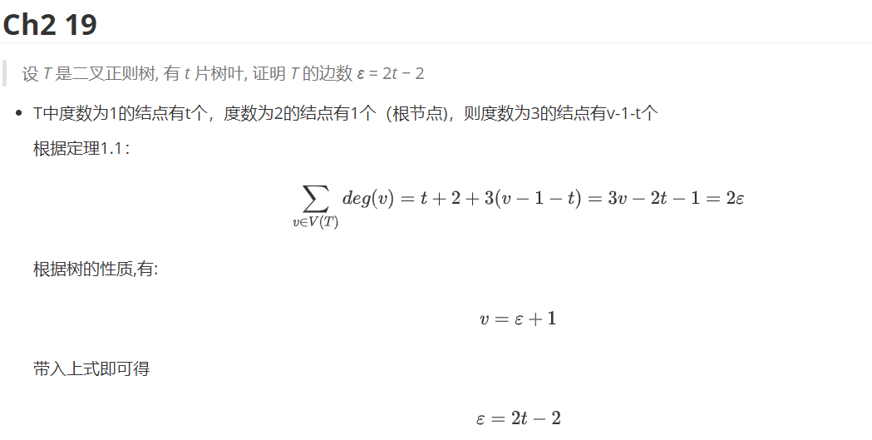

Slide 3
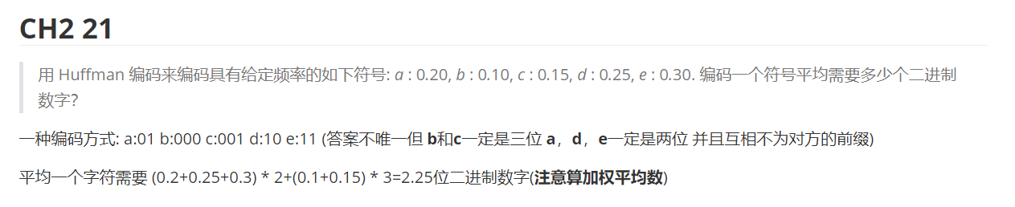

Slide 4
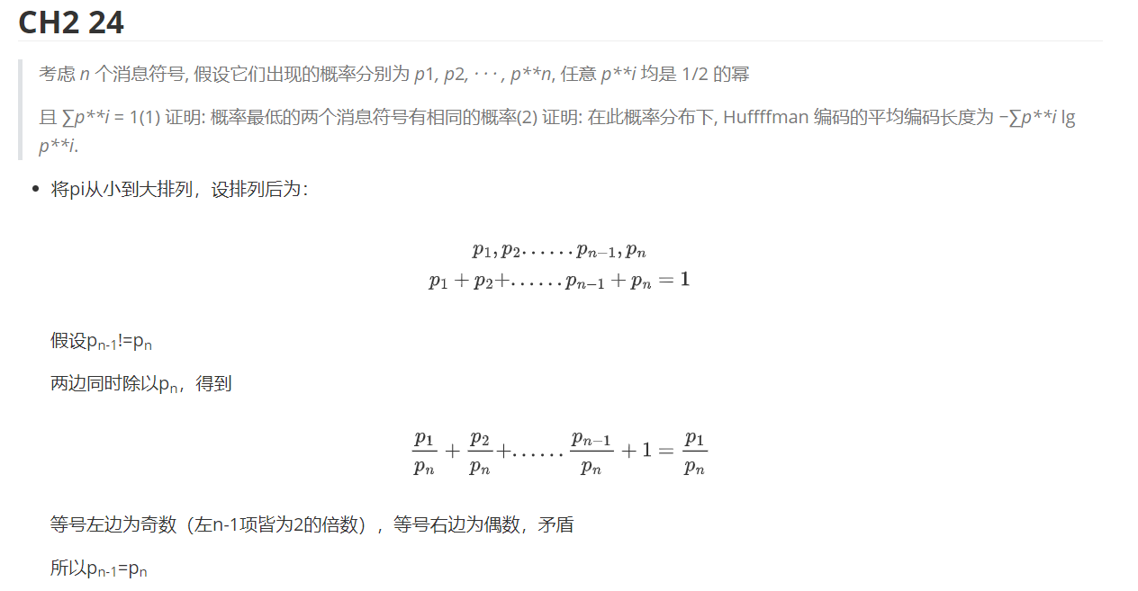

Slide 5
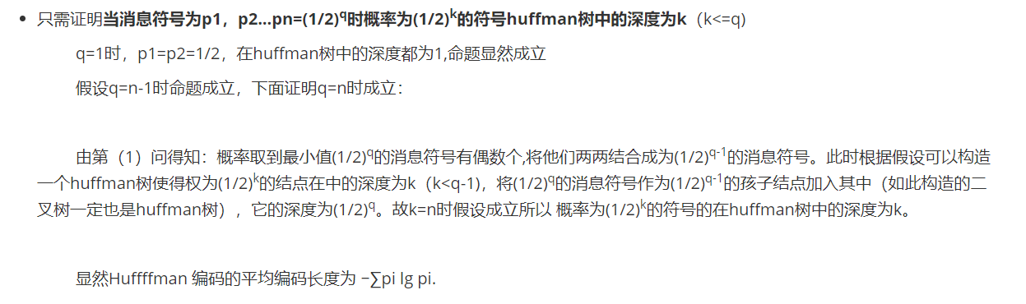

Slide 6
第十周作业

Slide 7
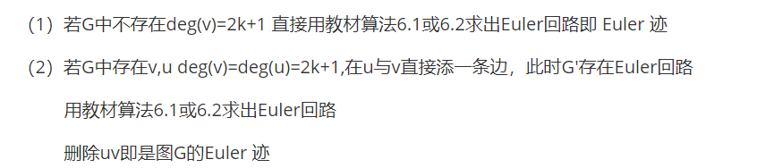
7. 给出一个算法, 在有 Euler 迹的图中求出一条 Euler 迹.

Slide 8
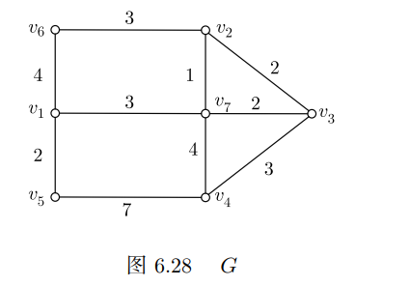
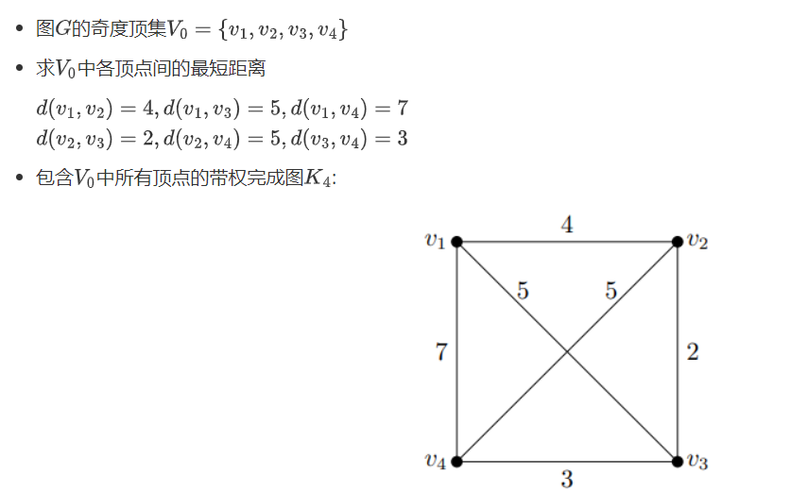
8. 求图 6.28 的一条最优投递路线.

Slide 9
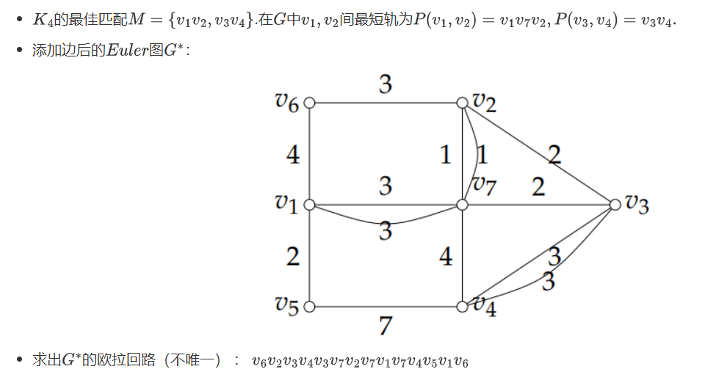

Slide 10
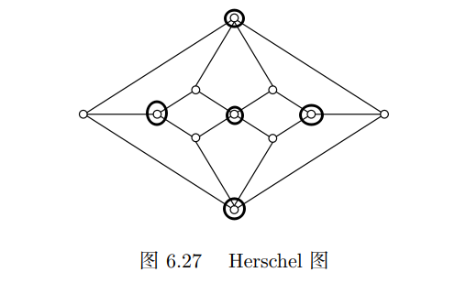
9. 设 G 是二分图, 证明: 若 G 是 Hamilton 图, 则 G 必有偶数个顶点. 习题 1 中的图 6.27是 Hamilton 图吗? 为什么?

Slide 11
12. 求 Kn 中无公共边的 Hamilton 圈的个数
n为奇数（n>=3)：将2k+1个顶点如图所示放置。
1-2-2k-3-(2k-1)-...-(k+1)-(2k+1)是一个Hamilton 圈
将所有点旋转360°/(n-1) 对于任意点v旋转后都与新的点相邻
这样的旋转可以进行k-1次
所以Kn 中无公共边的 Hamilton圈的个数为C（Kn）=k=(n-1)/2个
n为偶数时 Kn的无公共边的 Hamilton 圈的个数不少于
Kn-1（任何一个Kn-1的Hamilton 圈可以扩展为Kn的一个Hamilton 圈）
所以C（Kn）>=C（Kn-1）=(n-2)/2
同时最多有(n(n-1)/2) /n=(n-1)/2个Hamilton 圈
所以n为偶数时 C（Kn）=(n-2)/2个
1
2
2k
3
2k-1
...
2k+1
k-1
k+3
k
k+2
k+1
n为奇数

Slide 12
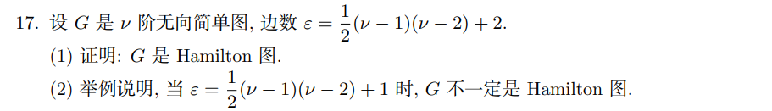
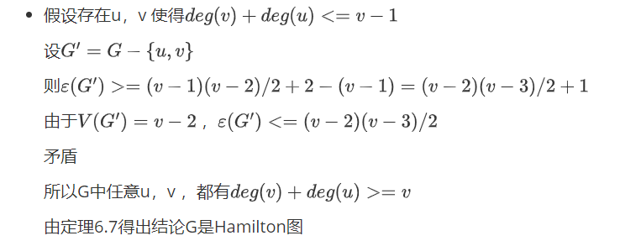
v=4,ε=4,
非Hamiton

Slide 13
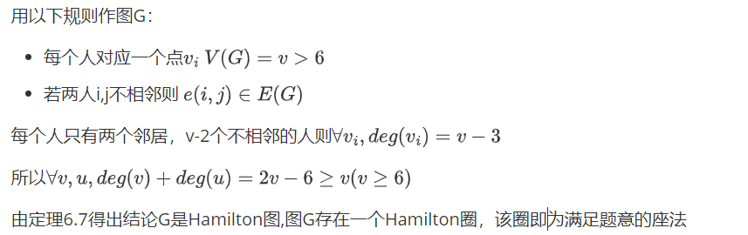
19. 若围一张圆桌坐着至少 6 个人, 那么一定可以调整他们的位置, 使得每个人两侧都挨着新邻居

Slide 14
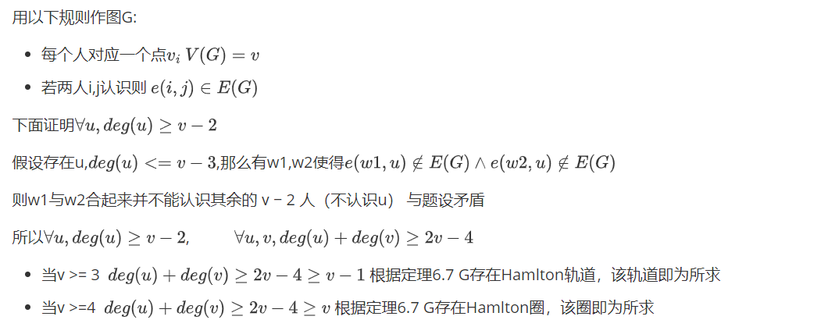
20. 今有 ν 个人, 已知他们中的任何两人合起来认识其余的 ν − 2 人. 证明: 当 ν >= 3 时, 这ν 个人能排成一列, 使得中间任何人都认识两边的人, 而两头的人认识左边 (或右边) 的人. 当 ν >= 4 时, 这 ν 个人能排成一个圆圈, 使得每个人都认识两边的人.

Slide 15
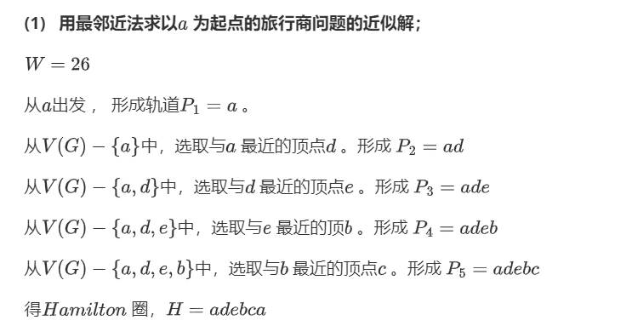
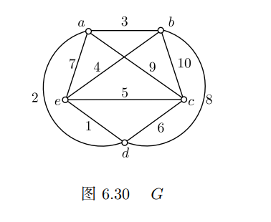
22. 5 阶完全加权图如图 6.30 所示. (1) 用最近邻法求以 a 为起点的旅行商问题的近似解 (2) 用最小生成树法求以 a, b 为起点的旅行商问题的近似解; (3) 用最小权匹配法求旅行商问题的近似解

Slide 16
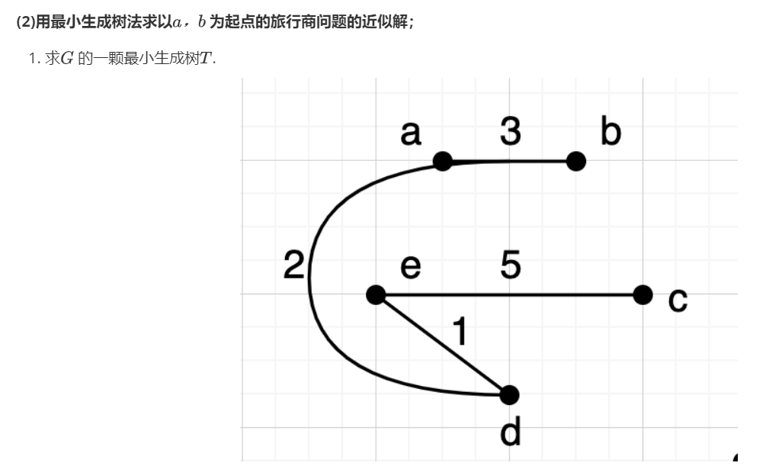

Slide 17
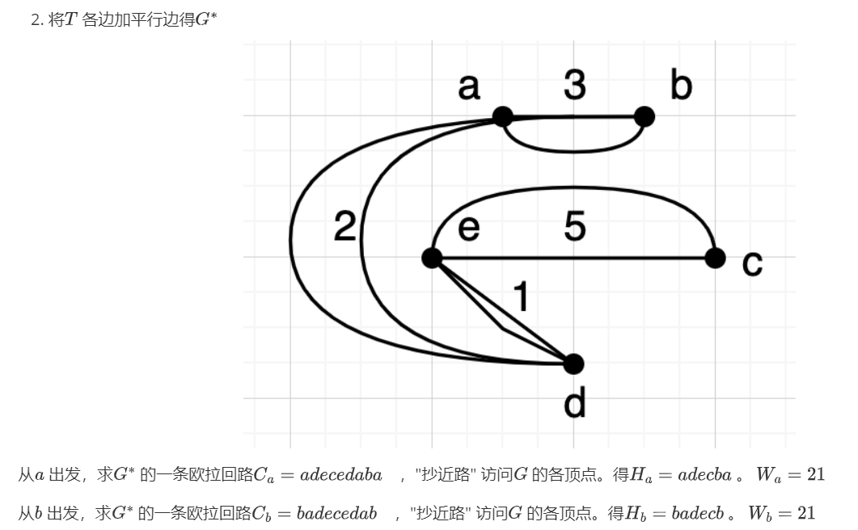

Slide 18
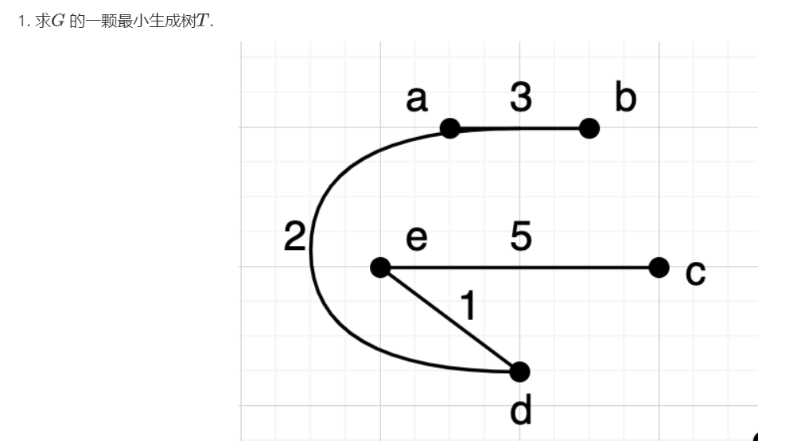

Slide 19
